Slide 1
《智慧仓储》
商学院-车敏

Slide 2
上课有关规定
1、上课时间
按时上下课，不迟到、不早退、不旷课
上课前十分钟进入教室准备好上课资料，上课期间不允许随便出入课堂
课堂考勤计入本学期期末成绩

Slide 3
上课有关规定
2、课堂
上课前将手机放入手机袋（静音、必须）
上课期间不允许睡觉
上课期间不允许私下讲话，鼓励大家积极参与课堂讨论

Slide 4
上课有关规定
3、分组
上课自由组合讨论问题
课下以宿舍为主分组完成课下作业

Slide 5
上课有关规定
4、下课
保持教室清洁，自己的垃圾自己带走

Slide 6
谈谈物流 谈谈仓储与配送
我们学过一年的物流了，大家对自己的专业怎么有什么想说的？
在物流的各个环节或者说各个岗位中，你怎么看待仓储与配送这个环节，或者说毕业后想不想从事仓储的工作呢？

Slide 7
小调查
一、咱班有多少同学参加暑期实践？
二、有多少同学考过了职业资格证书？
三、又有多少同学毕业后不愁工作呢?

Slide 8
课程的重要性
1、物流的基本职能
2、实现就业的一种途径！
3、时代的需要性！
随着社会对仓储和配送活动的重要性认识的加深，对仓管员和配送员的素质要求也越来越高！
4、对于我们自己的意义！

Slide 9
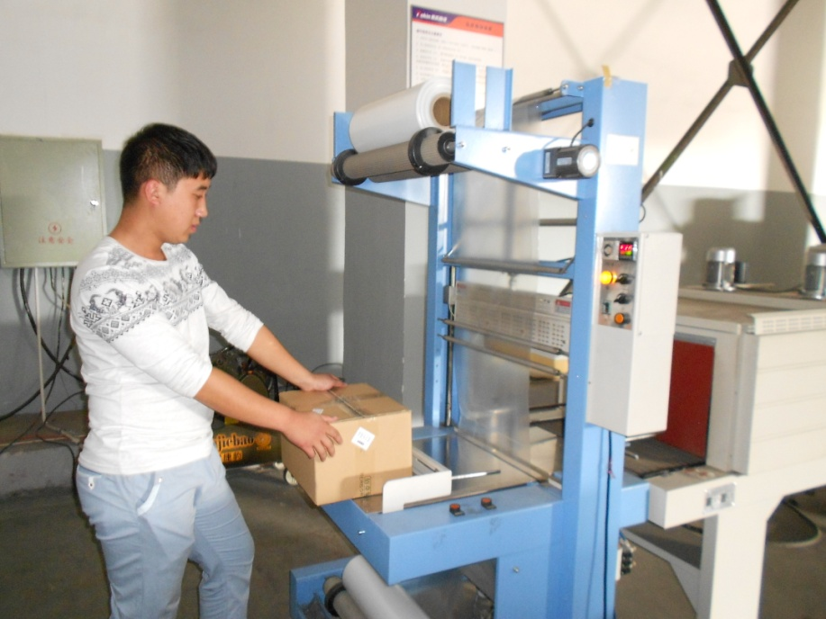
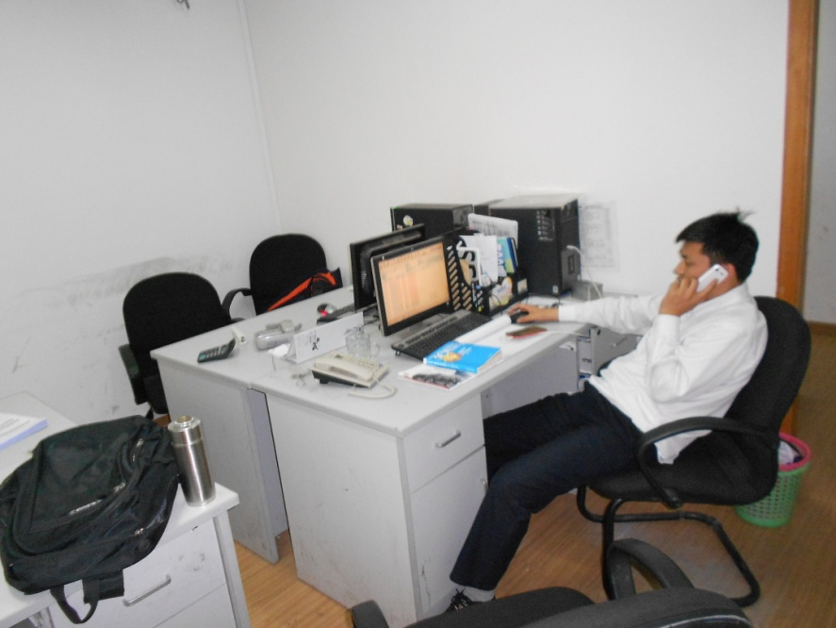
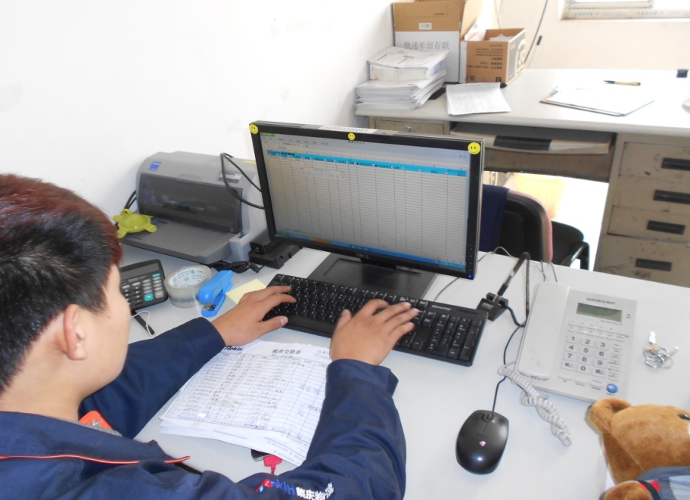
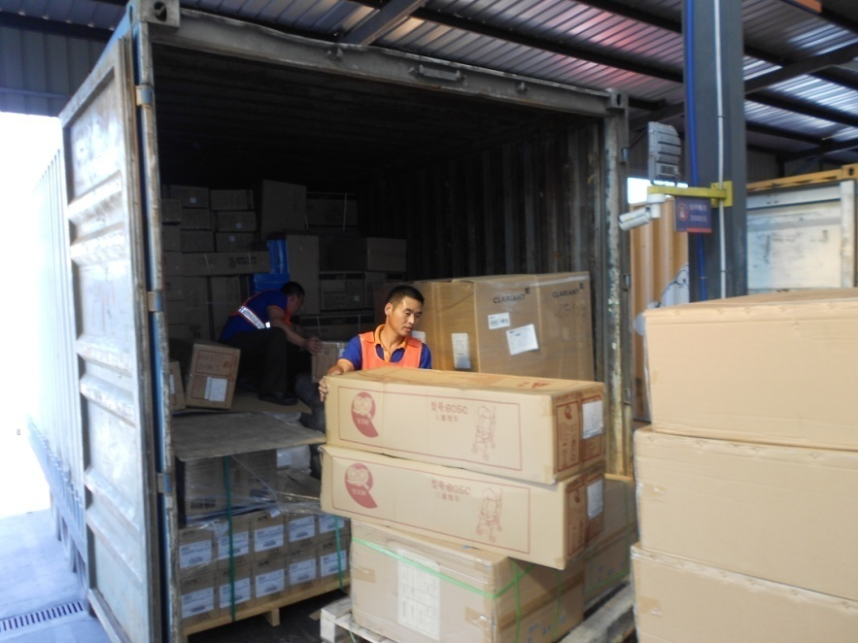
学了这门课能干什么？

Slide 10
如何学好这门课程？
1、希望同学们可以认真听讲和完成课后作业！
2、在观察和实践中提高！
3、成绩的衡量！

Slide 11
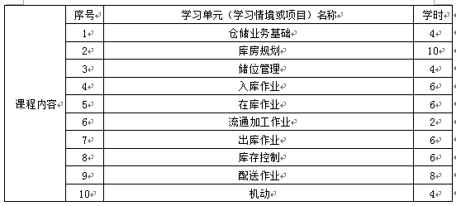
课程内容

Slide 12
课程考核
课堂表现及考勤
期末考试
平时作业
50%
30%
20%

Slide 13
动脑
1、同学们刚刚经历过的仓储配送活动——课本的领取。
2、角色：书库（仓库）、书店（供应商）、书库管理老师（仓管员）、院部负责领书的老师（配送员）、班长（送货司机）、学生（客户）……..
3、思考：课本从书店最后流到学生手中的流程，中间涉及的作业环节？

